Slide 1
Database Final Project

Slide 2
/main

Slide 3
/main

Slide 4
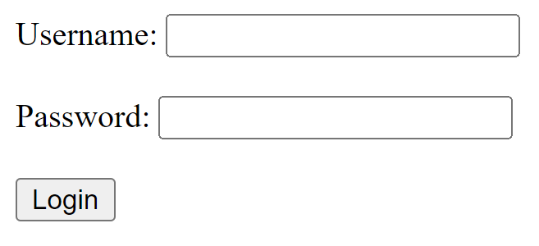
/admin_login

Slide 5
/professor_login

Slide 6
/student_login

Slide 7
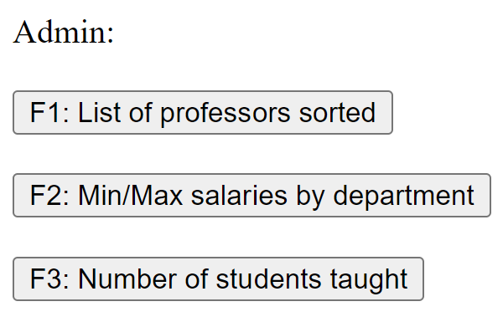
/admin

Slide 8
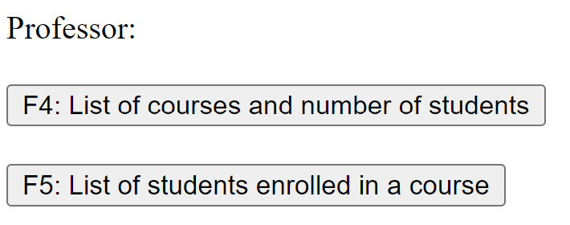
/pro

Slide 9
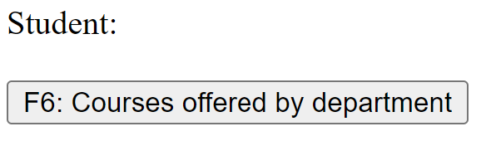
/stu

Slide 10
/f1

Slide 11
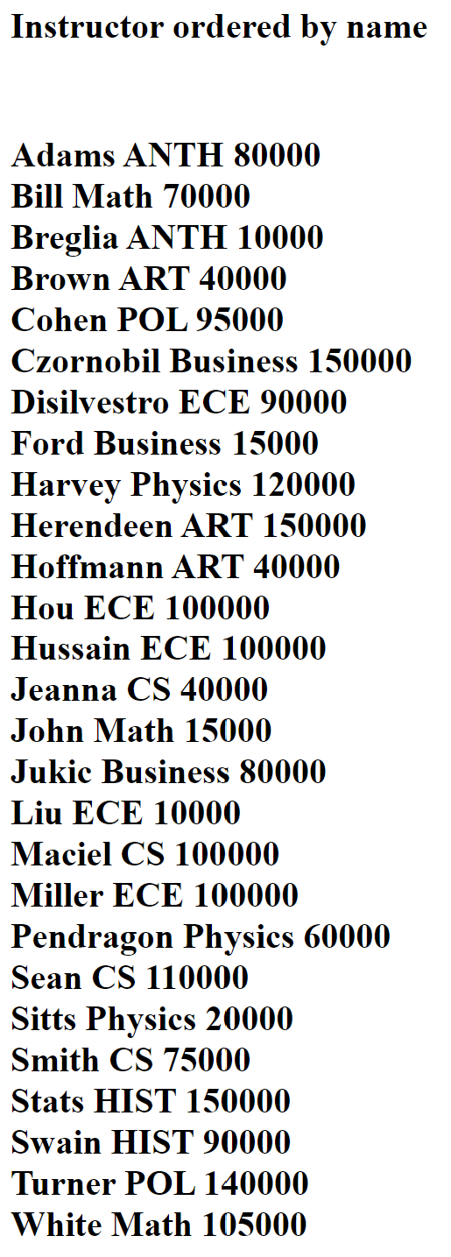
/f11

Slide 12
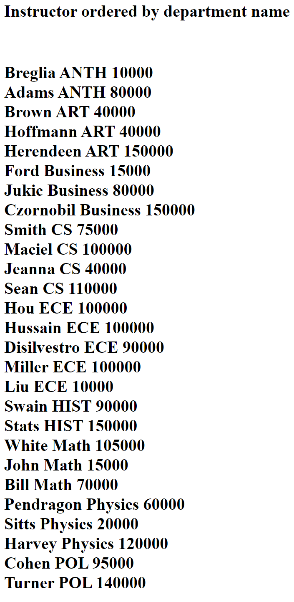
/f12

Slide 13
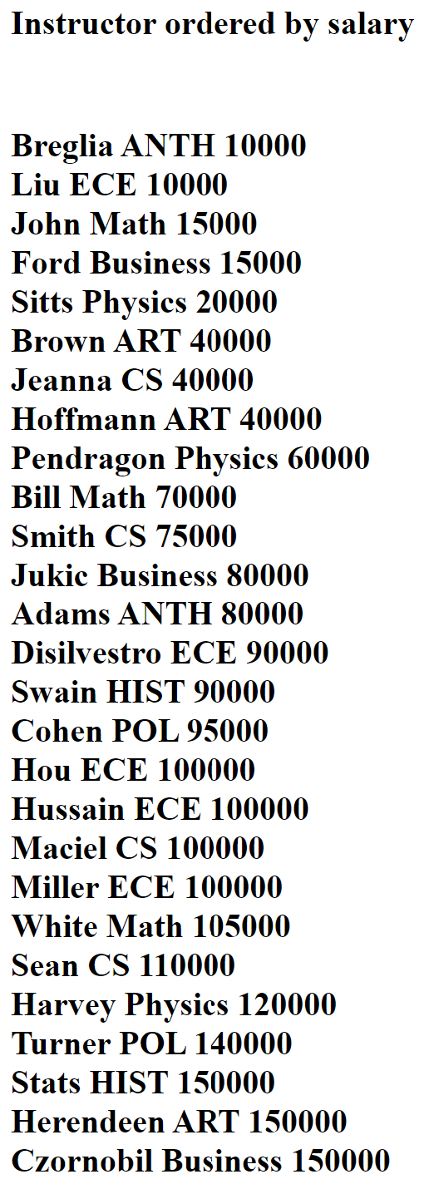
/f13

Slide 14
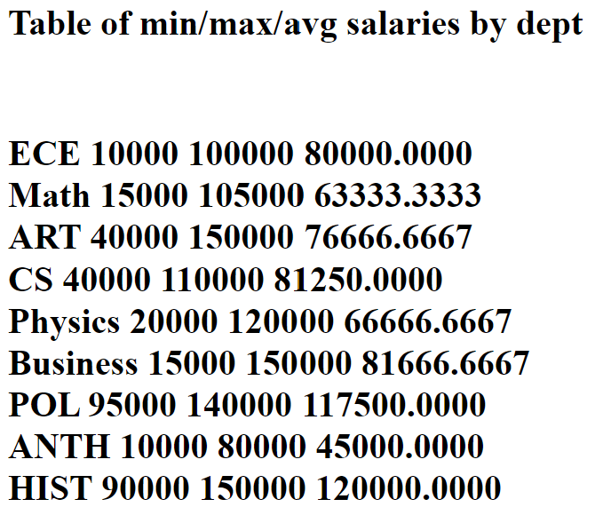
/f2

Slide 15
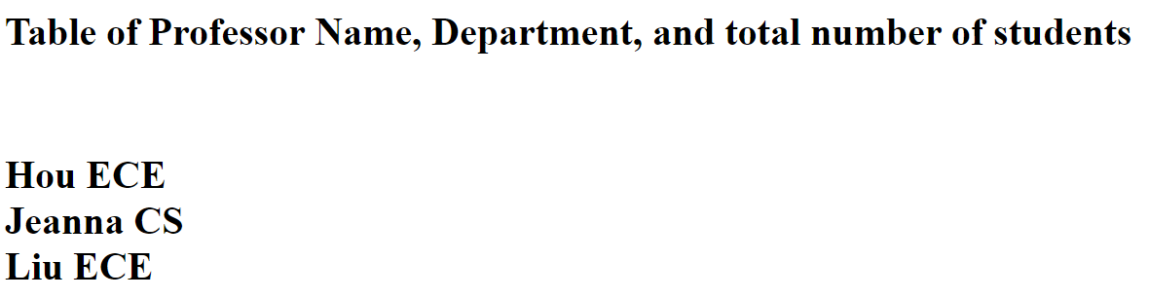
/f3

Slide 16
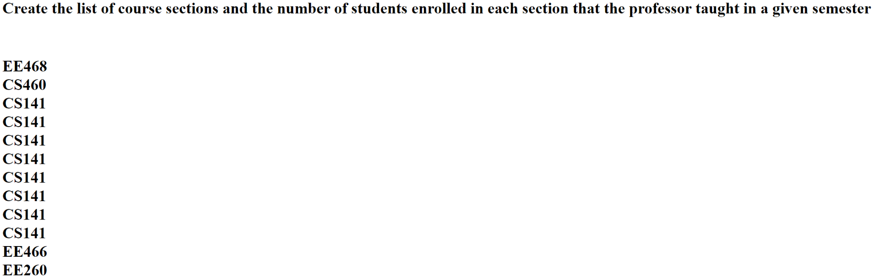
/f4

Slide 17
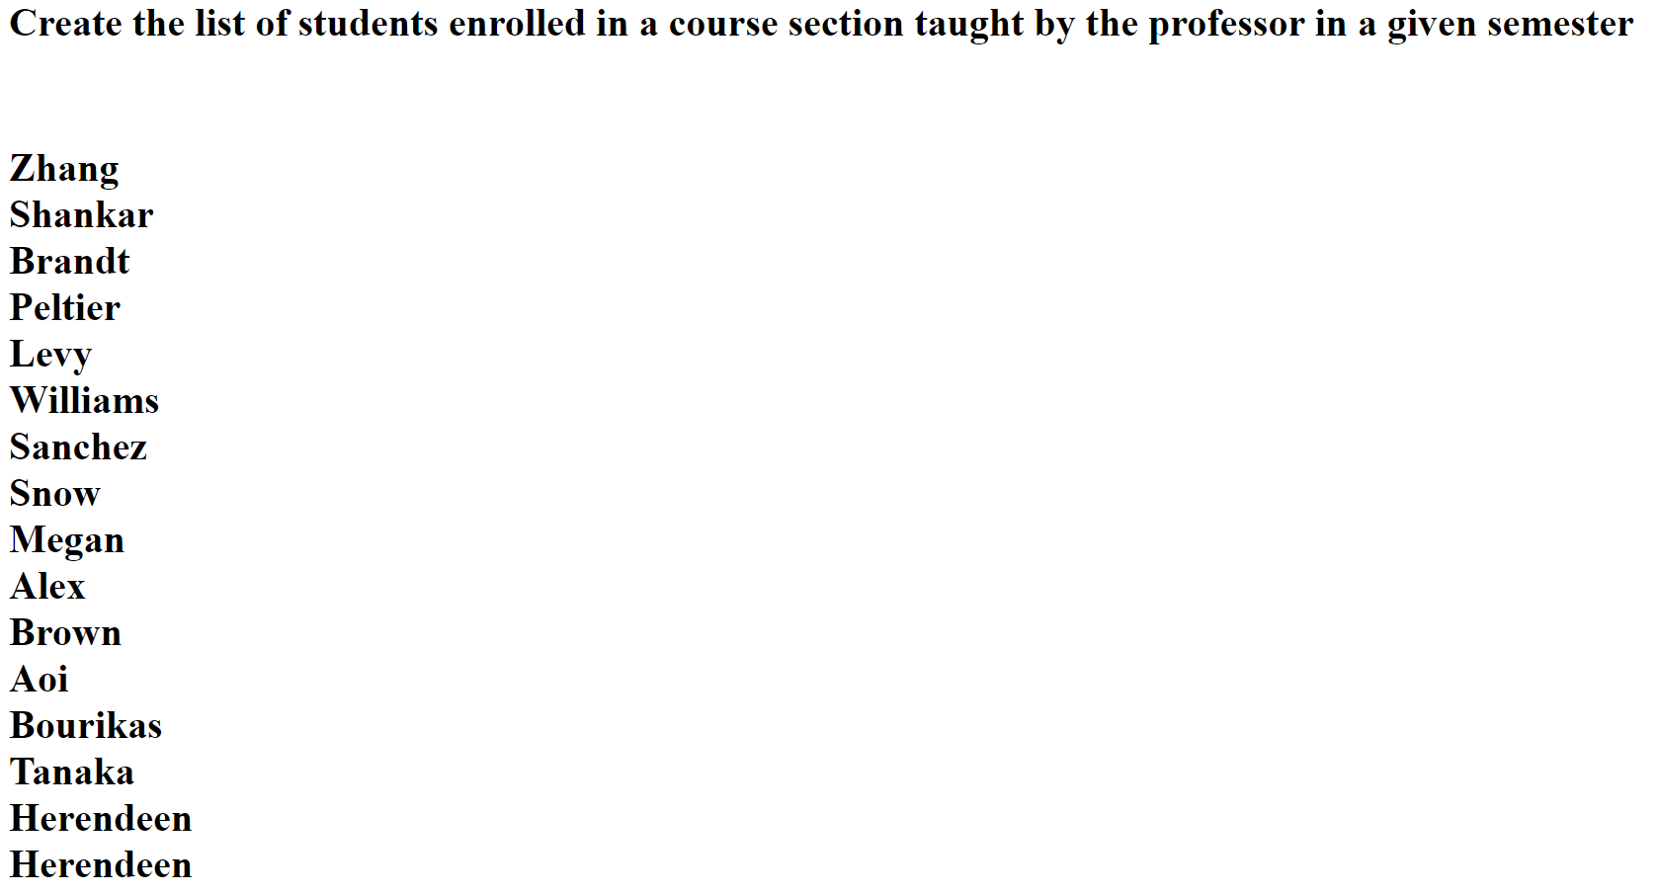
/f5

Slide 18
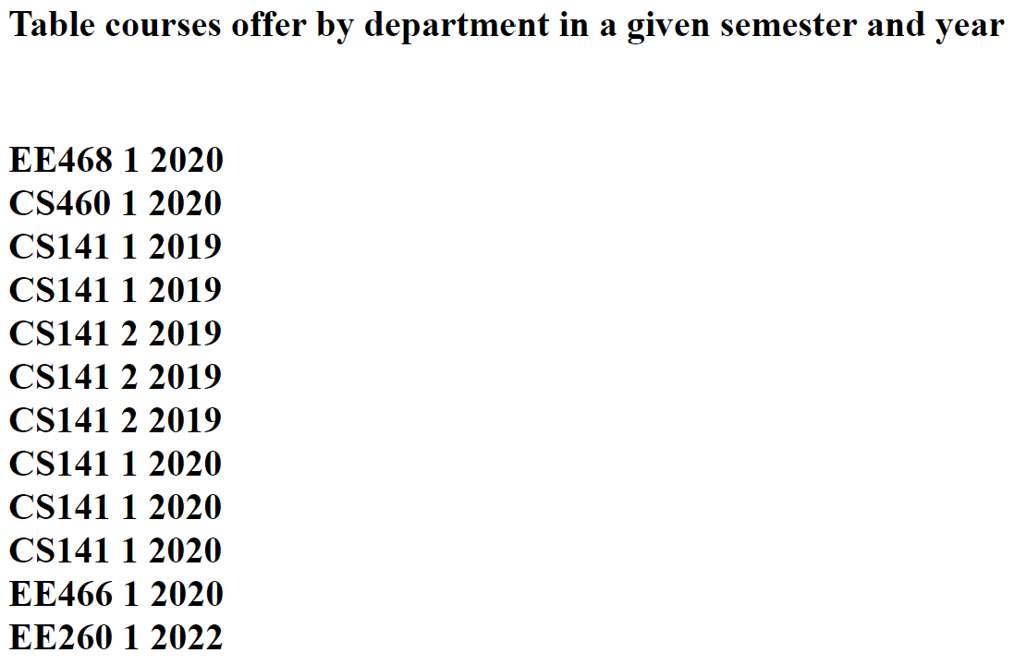
/f6

